Slide 1
2023 WRO國際奧林匹亞智能機器人 「線上」聯盟賽
區域：不分區
組別：未來新創家
機器人任務國小組/
機器人任務國中組/
機器人任務高中組/
教練姓名：OOO
隊伍名稱：OOO
重要提醒：
上述黃底內容隊伍請依實際情況填寫
每份表單代表一支隊伍，報名不同組別請分開填寫

Slide 2
1.選手/教練 身分相關文件資料 (將照片圖檔貼上此頁即可。ex:學生證或有身分字號文件皆可)
教練(或指導老師)
選手

Slide 3
2.機器人檢核照片(將照片圖檔貼上此頁即可)
控制器近照
需可清楚辨識控制器上貝登堡公司標籤，且與機器人實際使用的控制器相同

Slide 4
3.機器人檢核照片 (將照片圖檔貼上此頁即可，可參考下圖範例)
機器人任務組：
機器人於出發區內正投影照片，需確認機器人完全在出發區內（長寬不超過25cm）
機器人任務組：
機器人於出發區內正面照片，需確認機器人高度不超過25cm

Slide 5
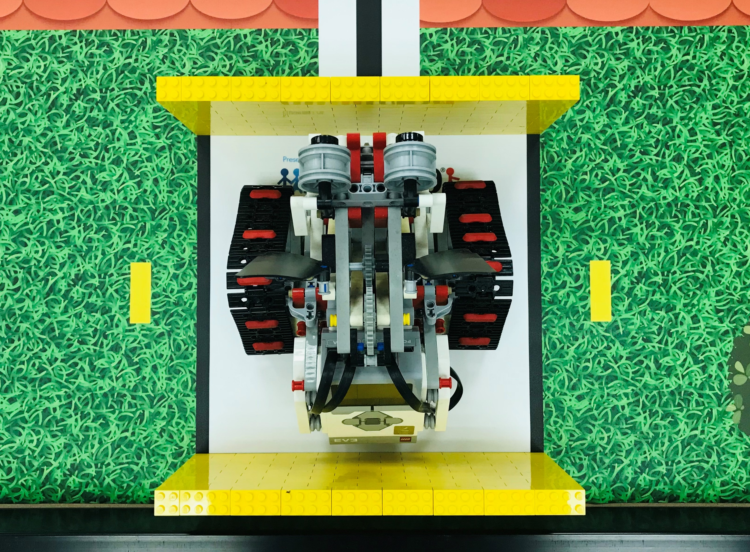
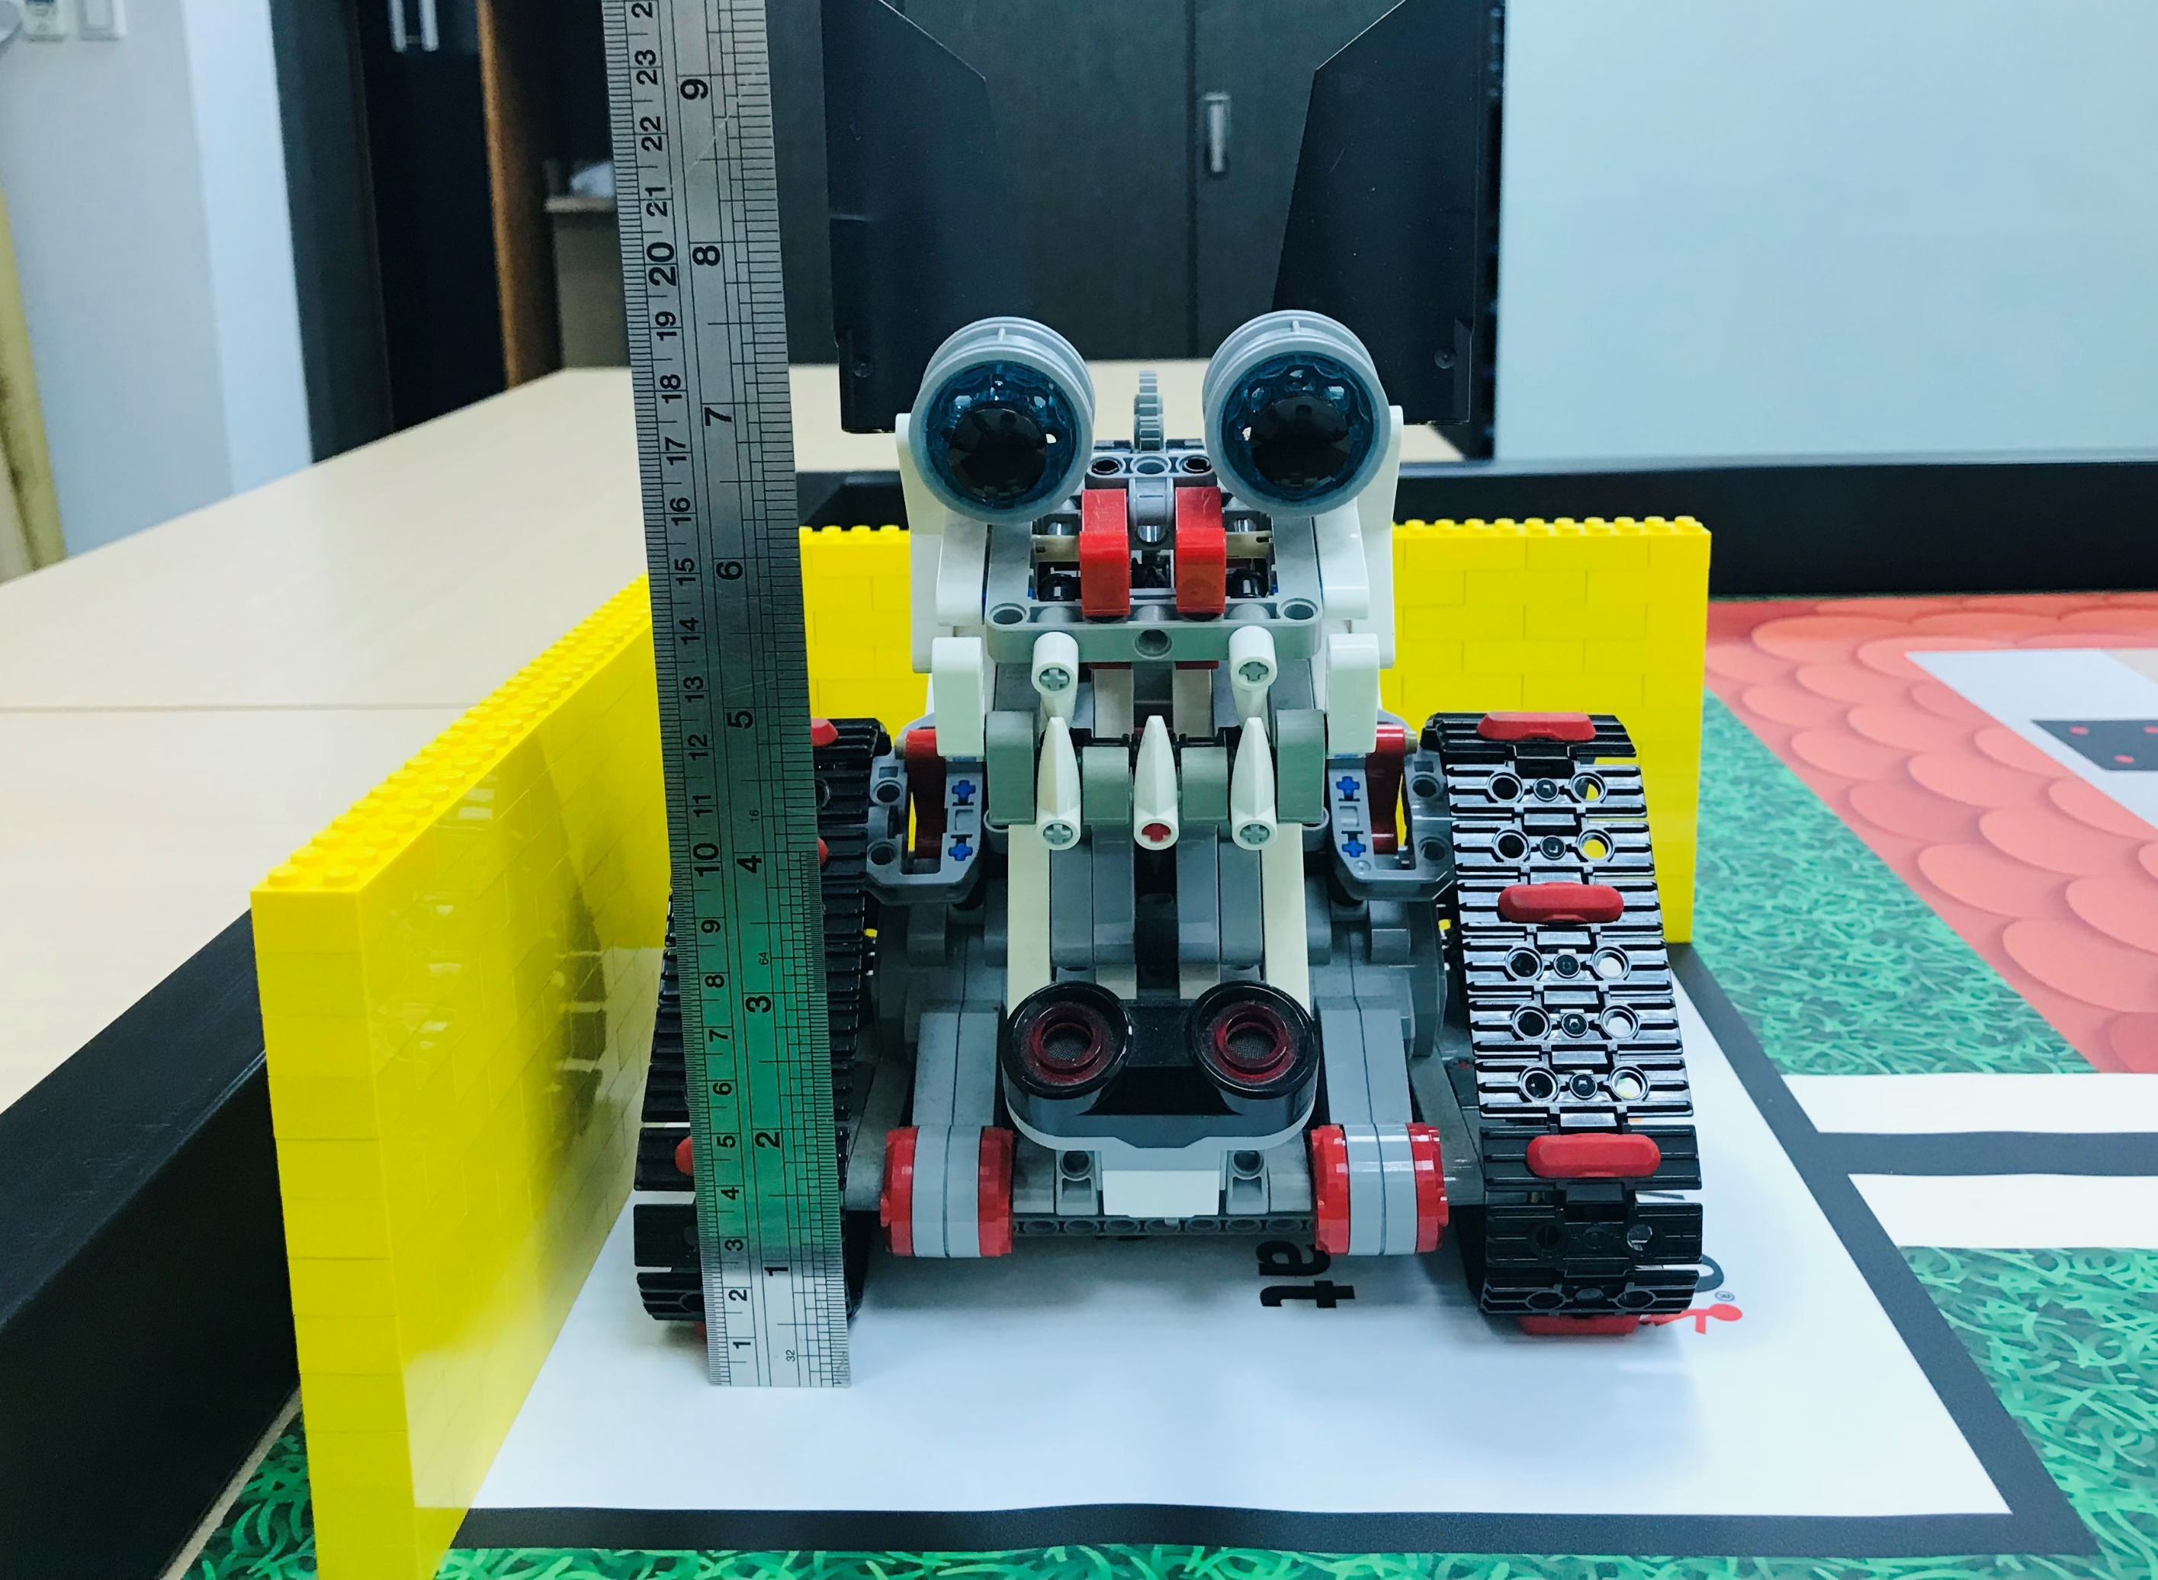
範例：機器人檢核照片 (將照片圖檔貼至上頁即可)
機器人任務組：
機器人於出發區內正投影照片，需確認機器人完全在出發區內（長寬不超過25cm）
機器人任務組：
機器人於出發區內正面照片，需確認機器人高度不超過25cm
重要提醒：
請以橫幅格式拍攝檢核照片，並將機器人線材整理至符合大小規範，可使用道具輔助拍攝確認邊界（如圖示）
高度檢核不論是否使用套量箱，皆需要擺上直尺輔助拍攝（清楚呈現刻度0的位置）
各組底圖上所擺放之道具積木須完全遵照官方指定的組裝方式（包含形狀、數量、顏色）且擺放位置及方向也將列入檢核項目，隊伍請特別注意。

